Slide 1

Энциклопедии. Словари.
Справочники
Виртуальный путеводитель
СОШ № 5
школьная библиотека

Slide 2


Slide 3



Slide 4

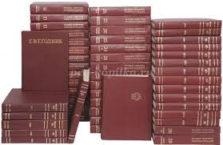


Slide 5

Первые энциклопедии

Slide 6


Slide 7

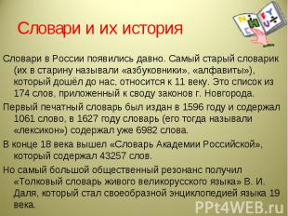


Slide 8



Slide 9



Принципы библиотечных уроков

Slide 10


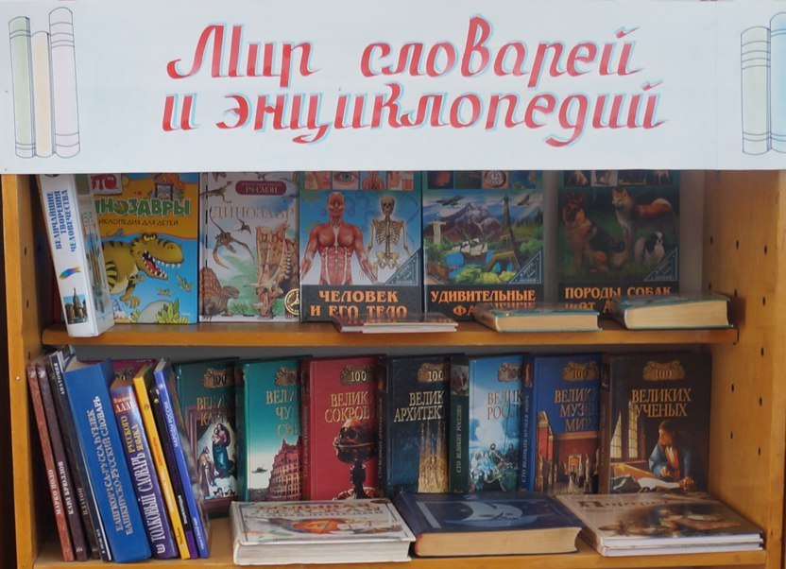

Slide 11



Что это за книги?

Slide 12
